Slide 1
ID-355 Radiowy system detekcji i identyfikacji obecności użytkowników
Katedra Systemów i Sieci Radiokomunikacyjnych
Opiekun - dr inż. Krzysztof Cwalina

Slide 2
Zespół projektowy
Członkowie zespołu
Mateusz Chorębała 198306 – kierownik zespołu
Mateusz Moćko 197675
Mateusz Zakrzewski 197830
Adam Kutysz 197758
Tomasz Witkowski 198010

Slide 3
Agenda
Plan prezentacji
Cel projektu
Założenia
Elementy systemu i podział obowiązków
Osiągnięte wyniki
Kierunek przyszłych prac

Slide 4
Cel i założenia projektu
Cel Projektu
Do celu projektu należy opracowanie, zrealizowanie oraz przeprowadzenie testów radiowego systemu detekcji i identyfikacji obecności na podstawie zarejestrowanych sygnatur radiowych dostępnych sygnałów okazjonalnych (sieci komórkowych, sieci Wi-Fi)

Slide 5
Cel i założenia projektu
Detekcja obecności
Detekcja obecności opiera się porównaniu mocy odebranych sygnałów okazjonalnych przez urządzenie mobilne, do wzorca charakterystycznego dla danego miejsca który jest zapisany w bazie danych.
Dopasowanie punktu pomiarowego do fizycznej lokacji z użyciem algorytmu dopasowującego

Slide 6
Cel i założenia projektu
Elementy systemu oraz podział zadań
Odbieranie sygnałów okazjonalnych – Mateusz Moćko, Mateusz Chorębała
Akwizycja i analiza danych pomiarowych – Tomasz Witkowski
Protokół komunikacyjny między urządzeniem mobilnym i serwerem - Adam Kutysz
Serwer z dostępem webowym - Mateusz Zakrzewski
Przetworzenie danych wewnątrz serwera – Mateusz Moćko, Tomasz Witkowski

Slide 7
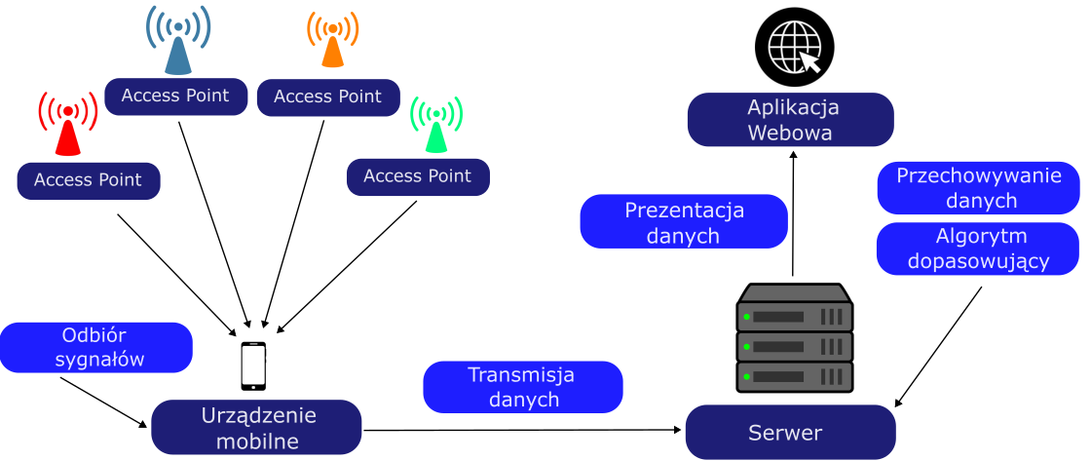
Cel i założenia projektu
Schemat ideowy systemu
Rys. 2 – Schemat ideowy projektowanego systemu

Slide 8
Cel i założenia projektu
Wykorzystywana sieć - Eduroam
W projekcie wykorzystywane są sygnały okazjonalne pochodzące z uczelnianej sieci Eduroam.
Sygnały okazjonalne – pochodzą z sieci istniejących niezależnie od projektowanego systemu
Pasmo pracy w ramach badanego środowiska sieci – 5 GHz
Zaleta sieci: gęste rozmieszczenie routerów

Slide 9
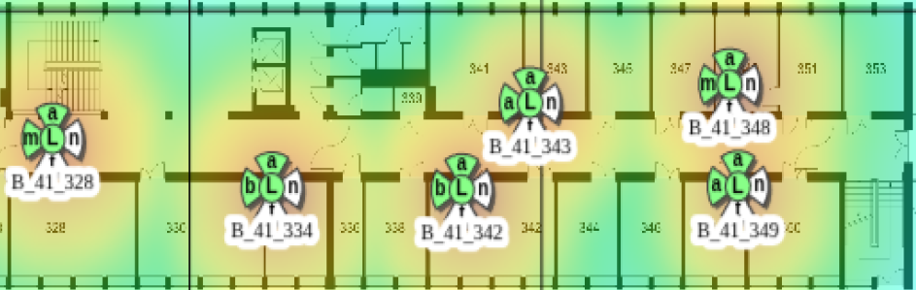
Cel i założenia projektu
Wykorzystywana sieć - Eduroam
Rys. 1 – Rozmieszczenie routerów w badanym obszarze – zrzut ekranu menadżera access pointów eduroam

Slide 10
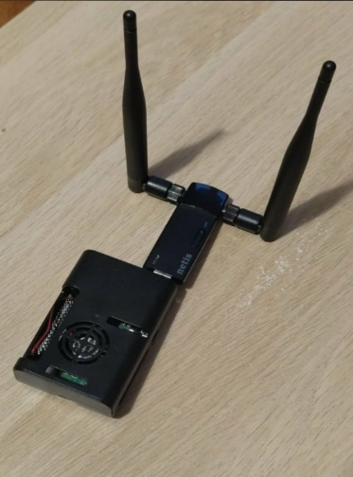
Elementy systemu
Urządzenie Mobilne
Realizowane na urządzeniu typu SBC (Single Board Computer) z zewnętrzną kartą sieciową Wi-Fi
Karta sieciowa – Netis AC1200 Wireless Dual Band
Pasma pracy 2.4 GHz, 5 GHz.
Odbieranie sygnałów okazjonalnych i zapis do pliku – oprogramowanie
Rys. 3 – Urządzenie mobilne

Slide 11
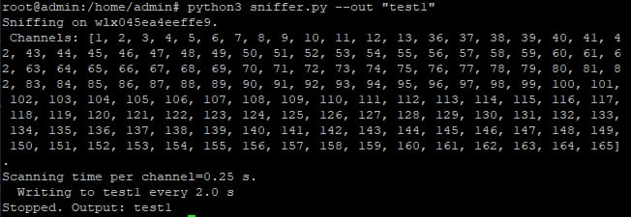
Elementy systemu
Odbiór sygnałów – oprogramowanie
Skrypt napisany w języku Python​
Wykorzystanie biblioteki Scapy do odczytu z ramki podstawowych informacji
Eksport zebranych danych w postaci bazy danych za pomocą biblioteki sqlite3 ​
Możliwość zdefiniowania m.in. interfejsu i kanałów na których ma działać skrypt
Rys. 4 – Przykładowy wynik wykonania kodu

Slide 12
Elementy systemu
Akwizycja i prezentacja danych pomiarowych sygnałów okazjonalnych
Punkty pomiarowe zostały rozmieszczone co 2 metry.
Pomiar mocy odebranego sygnału (RSSI) od wybranych access point'ów sieci
AP rozróżniane są za pomocą BSSID, tj. MAC adresów
Wyniki pomiarów są przechowywane w bazie danych

Slide 13
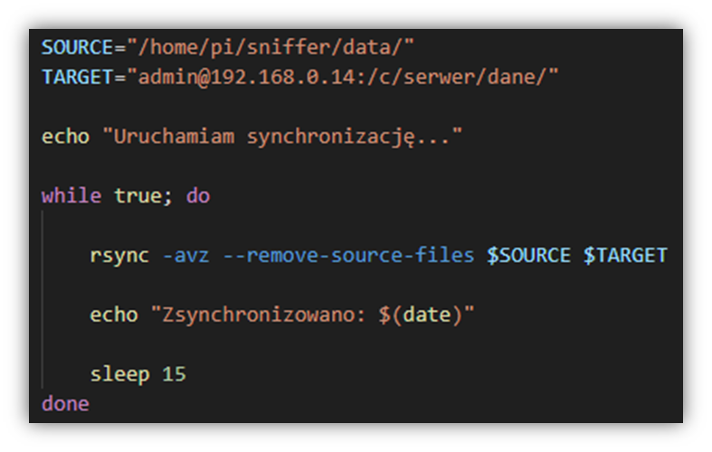
Elementy systemu
Przesyłanie danych
Połączenie protokołem SSH.
Skrypt bash z protokołem synchronizacyjnym rsync.
Synchronizacja między systemami (urządzenie mobilne – serwer).
Usuwanie pliku po poprawnym odebraniu.
Rys. 5 - Wstępny projekt skryptu

Slide 14
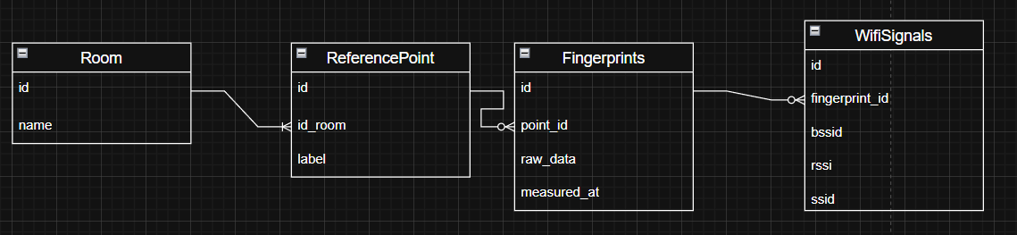
Elementy systemu
Serwer – przechowywanie danych
Środowisko serwerowe zostało oparte na dystrybucji Ubuntu Server, natomiast warstwę składowania danych zrealizowano przy użyciu relacyjnego systemu zarządzania bazą danych MySQL.
Rys. 6 - Schemat bazy danych

Slide 15
Pomiary
Pomiary - grudzień 2025 r.
Realizacja pomiarów zgodna z wcześniej przyjętym scenariuszem statycznym
Punkty pomiarowe rozmieszczono zgodnie z wcześniej przygotowaną mapą.
Pomiary zrealizowano w środowisku wewnątrzbudynkowym, w warunkach LOS/NLOS (zależne od położenia danego access pointa).
Wykorzystane urządzenie - wcześniej zrealizowane urządzenie mobile

Slide 16
Cel i założenia projektu
Przyjęty harmonogram prac – 1 semestr
Etap | Wykonawcy | Termin
Wprowadzenie teoretyczne i praktyczne przygotowanie do realizacji projektu. | Zespół projektowy | Czas trwania projektu
Przygotowania do mapowania. | Zespół projektowy | 1.12.2025
Prototyp mapy | Zespół projektowy | 1.01.2026
Wytworzenie dokumentacji projektowej | Zespół projektowy | 25.01.2026
Tab. 1 – Planowany harmonogram prac

Slide 17
Podsumowanie
Zgodność pracy z harmonogramem
Prace nieznacznie opóźnione względem pierwotnego harmonogramu.
Powód - niedoszacowanie czasu potrzebnego na naukę w ramach innych przedmiotów uczelnianych.

Slide 18
Podsumowanie
Zrealizowane elementy systemu:
Urządzenie mobilne realizujące pomiary oraz funkcję urządzenia wykrywanego.
Skrypt odbierający sygnały okazjonalne
Rozmieszczenie punktów pomiarowych
Protokół komunikacyjny

Slide 19
Podsumowanie
Przyszłe kierunki prac:
Filtracja danych zbieranych przez urządzenie mobilne
Algorytm dopasowujący
Rozwinięcie protokołu przesyłającego dane na serwer
Rozwinięcie bazy danych
Reprezentacja danych z serwera

